Slide 1

产品方向调研
2021/11
© Pactera Confidential. All rights reserved.

Slide 2
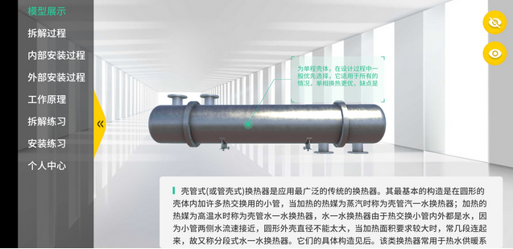
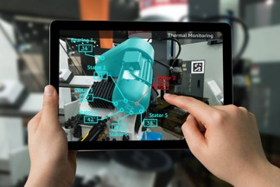
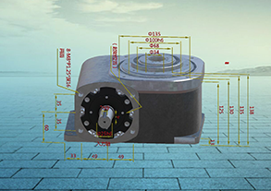
案例一
产品名称：智慧产品助手
使用人群：商家、使用该产品的用户
产品简介：产品助手是一款可实现产品内部结构三维立体化、零部件虚拟组装化的增强现实（AR）应用软件，它广泛应用于家居、家电、机电等领域，能够让企业的产品用户彻底摆脱纸质、视频说明书的折磨，打开“产品助手”应用扫一扫，即可快速组装产品或排查故障零件，直接在软件上模拟拆解、重组动作 最大化改善用户的安装使用体验，同时降低企业售后服务成本以及维修人员学习成本，提高效率。
产品意义：1.解决用户精密设备、家用组装用品等产品的安装、使用、保养和故障处理问题；2.为企业提供一个既可以进行产品宣传，又可以进行人员培训和售后服务的平台。
提供商信息：http://www.qisankeji.com/assistant.html

Slide 3
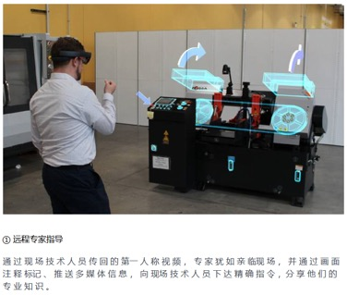
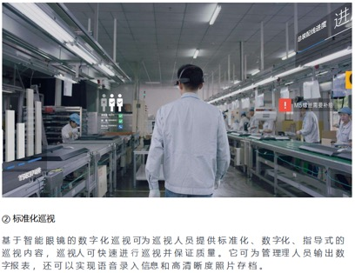
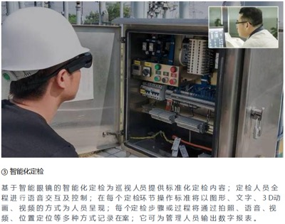
案例二
产品名称：AR巡检\AR远程指导
产品简介：企 业 远 程 协 作 行 业 ， 采用全球最先进的WebRTC实时 音 视 频 通 讯 技 术 ，通 过 智能 眼 镜 、 移 动 设 备 、 桌 面 计 算 机 及 云 服 务为 企 业 员 工 提 供 实 时 音 视 频 远 程 专 家 ⽀支持 、 标 准 化 巡 视 、 智 能 化定检解决⽅方案。
提供商信息：http://www.ruifbl.com/arxjyczd

Slide 4
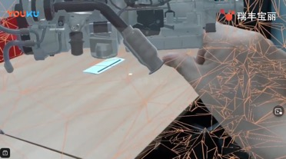
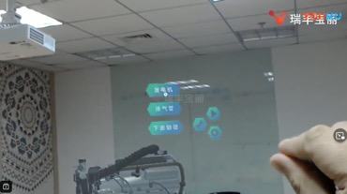
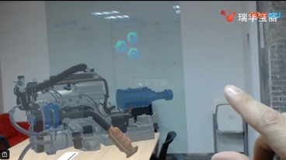
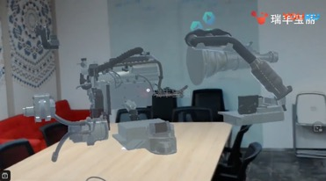
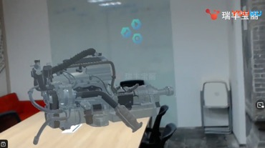
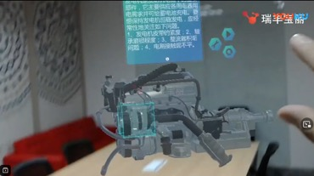
案例三
产品名称：AR汽车引擎
产品简介：使用AR技术感受汽车引擎的内部结构、运作模式、合成部件等各项信息。用八面玲珑的方式展现工业产品，AR工业展示方案大大降低了品牌方对于产品的展示成本。
提供商信息：http://www.ruifbl.com
视频网址： http://player.youku.com/embed/XMzcyODEwNzAyOA==

Slide 5
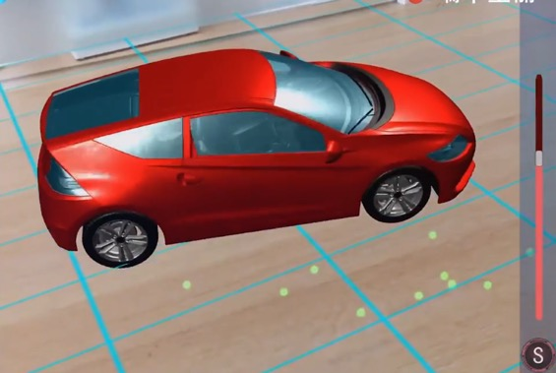
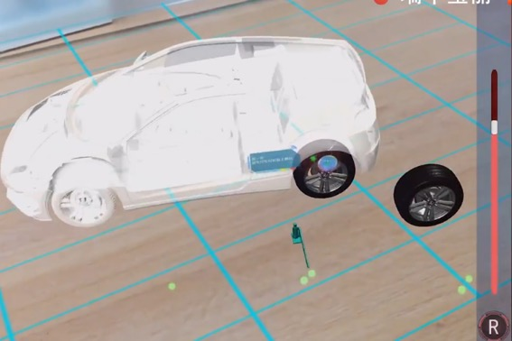
案例四
产品名称：汽车维修示例
提供商信息：http://www.ruifbl.com
视频网址： http://player.youku.com/embed/XMzcyODExMzg0NA==

Slide 6
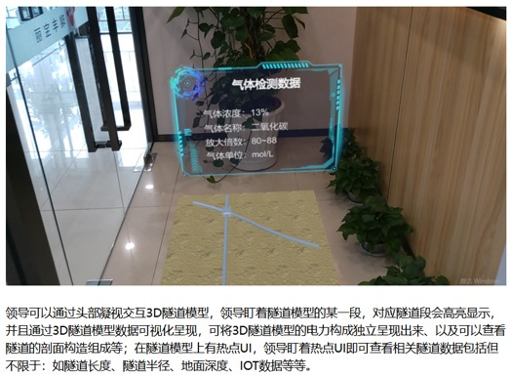
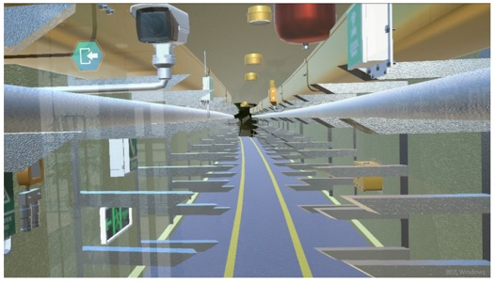
案例五
产品名称： AR管廊巡检项目
产品简介：用户可通过手势点击交互功能点以及通过手指悬停交互部分功能点，使用户可以通过3D模型的形式管廊上方全息投影建筑，并且可以查看管廊整体走向，管廊内部设备、结构及相应设备介绍，使用户无需去到管廊现场即可身临其境的体验和感受管廊实地情况。
提供商信息：http://www.ruifbl.com/arxjyczd

Slide 7
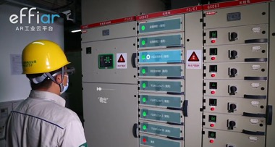
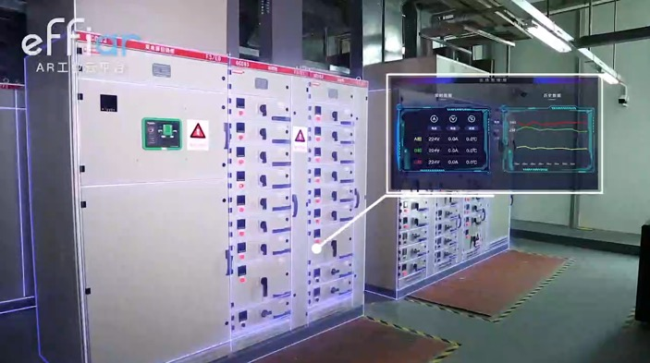
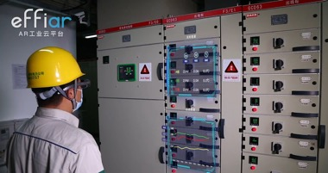
案例六
产品名称： AR智能巡检
产品简介：在effiar平台上可通过标准API导入任务，这种基于AR眼镜的智能巡检系统，可使用数字孪生模块接入车间里的各种机器设备，effiar整合OT、IT技术将工作人员打造成超级专家，安全、合规、轻松应对现场情况。这样提高技术人员的技术能力和现场决策能力，对运维过程进行全记录，既方便人员管理，又提高生产绩效
提供商信息： https://www.effiar.com/inspection.html

Slide 8
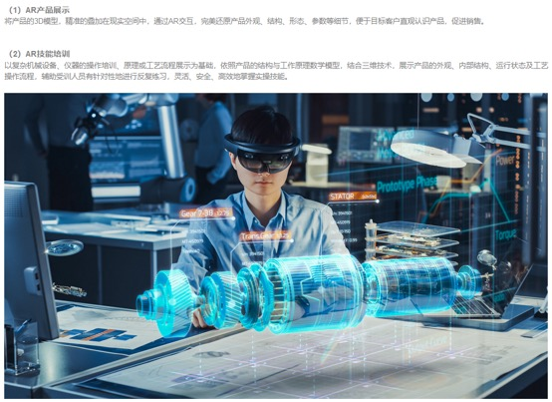
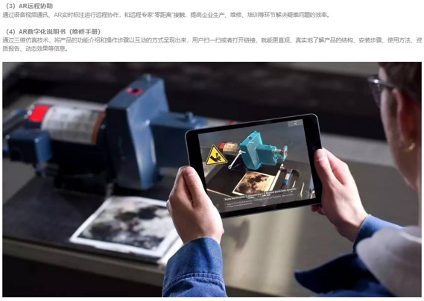
案例七
产品名称： AR智慧工业
产品简介：AR技术在工业上的应用不仅仅是产品展示，还可用于生产流水线模拟，机械操作培训等生产作业环节。AR技术是成为工业工厂数字化和生产流水线智能化的重要手段，可促进工业产品的优化设计，通过虚拟装配避免或减少实体模型的制作，，缩短开发周期，降低成本。同时，通过建设数字工厂，直观地展示工厂、生产线、产品虚拟样品以及整个生产过程。
提供商信息： http://www.mxrcorp.com/page/zhgy/

Slide 9
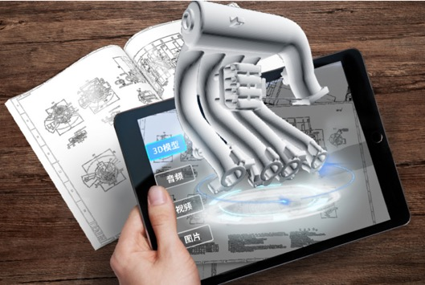
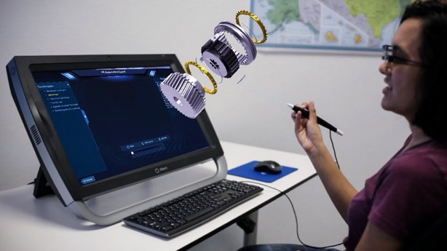
案例八
产品名称： 数字化职业技能培训
产品简介：通过 AR 技术为传统职业培训提供数字化培训材料，借助H5网页、移动App、AR眼镜、大屏互动设备等形式进行技能的实操培训，使企业员工灵活、安全、高效地掌握实操技能。
在职业院校里，学员可通过使用数字化培训材料进行技能培训。三维建模技术可还原设备的外观、结构、形态、参数等细节，通过实景复刻或360°全景技术，学员可提前了解场地环境，并支持培训测评。
提供商信息： http://www.mxrcorp.com/project/post/2048669/

